Slide 1
ÖRME TEKNOLOJİSİ

Slide 2
Örmenin Tanımı :Örücü elemanlar vasıtasıyla ilmek şekli verilen ipliğin, kendinden önceki ve sonraki ilmekler ile bağlanması sonucu oluşturulan yüzeylere örme kumaş denir.

Slide 3
Örmeciliğin Tarihi Gelişimi
İplik eğirme, dokuma ve dikiş gibi işler M.Ö. 5000–6000 yıllarından itibaren yapılıyor olmasına rağmen el örmeciliği M.S. 600’lü yıllarda Mısır’da keşfedilmiştir. İlk örme işlemleri 1589 yılına kadar bugün hâlâ kullanılmakta olan basit şiş, mil, tığ ile gerçekleştirilmiştir.

Slide 4
Örmenin Türkiye’deki Yeri
Örme mamül üretimi 1970 yılından itibaren Türkiye’de hızlı bir üretim artışına girmiştir.
1980’de örme konfeksiyon ihracatı yok denecek düzeydeyken 1989’ da 70.000 ton civarında gerçekleşmiştir.
Bunun artmasının nedenleri ise:
Örme kumaşın üretim maliyeti dokuma kumaşa göre daha düşüktür.

Slide 5
Örme Makinelerinin Temel Elemanları
1. İĞNE: Örme makinesinin ana parçasıdır. İpliğe ilmek yapısını veren ve ilmeklerin birbiri içinden geçerek kumaş oluşumunu sağlayan parçaya denir. Örme makinelerinde üç tip iğne kullanılır:
Esnek Uçlu İğne: En eski iğne çeşididir. Üretimi en ucuz ve basittir.
Kullanım alanı sınırlıdır. İncedir. Çözgü örmeciliğinde ve ince
kumaşların üretiminde kullanılır.

Slide 6
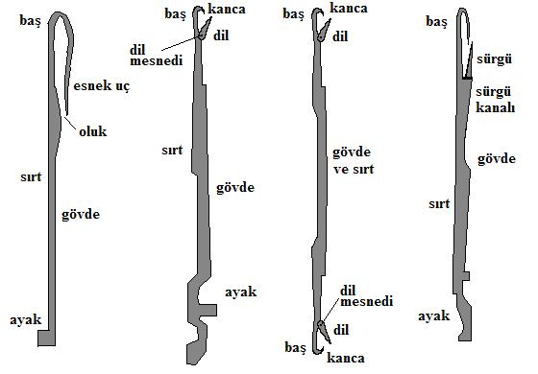
Dilli (kancalı) İğne: Örme sanayiinde en çok kullanılan iğne çeşididir. Yuvarlak, düz örme makinelerinde kullanılır. Üretilecek desene göre her bir iğne bağımsız olarak hareket ettirilebilir.
Sürgülü (bileşik) İğne: Esnek uçlu ve dilli iğnelerdeki bazı olumsuzlukları gidermek için geliştirilmiştir. Fakat üretimi zor ve çalışma prensibi karmaşıktır. Daha çok çözgülü örme makinelerinde kullanılır.

Slide 7
2. İĞNE YATAĞI: Örme makinelerinde iğneleri üzerinde taşıyan metal plakalara iğne yatağı ve rayı denir. İğne yatakları aşınmaya karşı dirençli metallerden yapılır.
İğneler ayakları dışarıya gelecek şekilde üzerinde yarıklar bulunan iğne yataklarına yerleştirilir. Bu makinelerde yatak sabit, iğneler hareketlidir. Bu sistem atkı örme teknolojisine göre çalışan makinelerde kullanılır. Makinede iğne yatağı düz ise düz örme makinesi, dairesel ise yuvarlak örme makinelerde makinesi olarak adlandırılır.

Slide 8
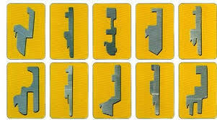
3. PLATİN : İlmek oluşumunda iğneye yardımcı olur. İğne sayısı kadar platin bulunur. İğneyle dik açı yapacak şekilde makineye yataklanır. İğneyle eş zamanlı hareket eder. Platinin görevi iğnelerin yükselmesi sırasında eski ilmeğin iğnelerle birlikte yükselmesini önlemek yani kumaşı tutmaktır. Diğer görevi ise eski ilmeğin kumaşa ilave olmasını sağlamaktır.

Slide 9
4. MAKİNE İNCELİĞİ : İğne yatağı üzerindeki 2.54 mm mesafede bulunan iğne sayısına incelik denir. E harfi ile sembolize edilir. Makine inceliği sayısal olarak küçüldükçe kumaş kalınlaşır.
5. MAKİNE ÇAPI YA DA BOYU : Yuvarlak örme makinelerinde kumaşın enini belirleyen faktör makine çapıdır. Makine çapı büyükse elde edilen kumaşın eni de büyüktür. Düz örme makinelerinde ise iğneler düz bir plaka üzerine yataklanmıştır . İğnelere hareket veren kilit mekanizmasının gidip geldiği mesafe makine boyu olarak ifade edilir.

Slide 10
6 . SİSTEM (ÇALIŞMA YERİ) : İğneye ilmek oluşturması için gerekli aşağı yukarı ya da ileri geri hareketi veren mekanizmaya sistem ya da kam, kilit denir. İğneye desen oluşturması için gerekli olan fank ve iptal hareketlerinide kilit mekanizması verir. Sistem sayısı arttıkça birim zamandaki üretim de artar. Yuvarlak örme makinesinde sistem sayısı 18-60 , düz örme makinelerinde sistem sayısı 1-4 arasında değişir.

Slide 12
Atkı Örmeciliğinin Tanımı ve Kumaş Oluşumunun Açıklanması
Örmecilikte kullanılan makineler genellikle atkı örme teknolojisine göre çalışmaktadır . Atkı örmeciliği prensibine göre çalışan makineler, yuvarlak örme, düz örme(triko) ve cotton makineleridir. Bu makinelerde ilmek oluşumu, dokuma makinelerindeki atkı ipliği yönünde gerçekleştiği için bu teknolojiye, atkı örmeciliği teknolojisi denmektedir. Bu yöntemle üretilen örme kumaşların ilmekleri sökülürken, dokuma kumaş enince sökülür. Bu teknikle üretilen kumaşlar ; eşofman, tişört, iç çamaşırı kazak imalatında kullanılır . Örme kumaş üretiminde, ilmek , atlama ve askı olarak isimlendirilen ve iğnenin farklı hareketi sonucunda oluşan yapılardan faydalanılır.

Slide 13
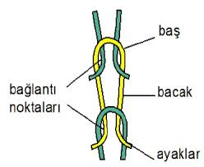
İlmeğin Tanımı , Oluşumu ve İlmek Çeşitleri
İlmek temel örme hareketidir. Örme iğnelerinin ipliklere oluşturduğu özel ters U şekilli iplik halkalarından meydana gelen form yapıya ilmek adı verilir. Bu form yapı fiyonk olarak da ifade edilmektedir. Bir ilmek baş, gövde ve ayak (bacak) olarak üç kısımdan meydana gelir.

Slide 14
İlmeklerin birbiri ile bağlantı yapması ayak ve baş kısımlarının kesişme noktalarında üste veya alt alta olma pozisyonu ile sağlanır. İlmeklerin bağlantı yapması (a) ve (b) kısımlarından ilmek başı veya gövdesinin üste olması şeklinde gerçekleşir. İlmek bağlantısı oluşması için ilmeğin (a) ve (b) kısımlarının birbirinin tersi bağlantı yapması gerekir.
Atkılı Örmede İlmek Yapıları
Sağ İlmek : İlmeğin gövde kısmı baş kısmının üstünde görünüyorsa buna sağ ilmek veya düz ilmek denir. Sağ ilmek İngilizce sağ anlamına gelen right kelimesinin baş harfi (R) ile de ifade edilir. Sağ ilmeğin yüzey görüntüsü (V ) şeklindedir.

Slide 15
Sol İlmek : İlmeğin baş kısmı gövde kısmının üstünde görünüyorsa buna sol ilmek veya ters ilmek denir. Esasında sol ilmek sağ ilmeğin kumaşın ters yüzündeki görüntüsüdür. Sol ilmek İngilizce sol anlamına gelen Left kelimesinin baş harfi (L) ile de ifade edilir. Sol ilmeğin yüzey görüntüsü dalga şeklindedir.

Slide 16
Askının ( fank ) Tanımı ve Oluşumunun Açıklanması
Atkılı örme sistemli makinelerde kullanılan örgü elemanıdır. İpliğin iğnenin yarım hareketi ile iğne kancasında asılı kalarak oluşturduğu örgü elemanıdır. Temel örgü elemanı ilmekle beraber kullanılır. Değişik oranlarda ilmek ve atlama ile kullanılarak farklı örme yüzey görüntüleri oluşmasını sağlar. Kumaş esnekliğini enine ve boyuna yönde azaltan örgü elemanıdır.

Slide 18
Atlamanın (İptal) Tanımı ve Oluşumunun Açıklanması
İpliğin, iğnenin hareketsiz boş geçmesi ile oluşturduğu örgü elemanıdır. Temel örgü elemanı ilmekle beraber kullanılır. Değişik oranlarda ilmek ve askı ile kullanılarak farklı örme yüzey görüntüleri oluşmasını sağlar. Kumaş esnekliğini enine yönde azaltan örgü elemanıdır.

Slide 20
Atkı Örmeciliğinde Kullanılan Temel Kumaş Çeşitleri
SÜPREM: Tek plaka yuvarlak örme makinelerinde üretilir. İğnelerin hepsi ilmek yapar. Tek kat ince kumaşlar üretilir.
İKİ İPLİK: Tek plaka yuvarlak örme makinelerinde üretilir . İki farklı numarada iplik kullanılır. İki farklı iğne dizimi ile gerçekleştirillir . İğnelerin bir kısmı ilmek bir kısmı da askı yapar . Süpreme göre daha kalındır.
ÜÇ İPLİK: Tek plaka yuvarlak örme makinelerinde üretilir. Üç farklı numara iplik kullanılır. İğnelerin bir kısmı ilmek bir kısmı askı yapar. Süpreme ve iki ipliğe göre daha kalındır.

Slide 21
RİBANA: Çift plaka yuvarlak örme makinelerinde üretilir. Her iki plakadaki iğnelerin tamamı çalışır. İğnelerin hepsi ilmek yapar. Elastik bir yapıdadır.
İNTERLOK: Çift plaka yuvarlak örme makinelerinde üretilir.Ribanaya göre daha sıkı ve ince bir yapıdadır.
İNTERSİA: Düz örme makinelerinde üretilir. Her iplik kendi desen bölgesinde çalışır. Jakarlıdaki desen tekniğinin olumsuzluklarını ortadan kaldırmıştır.
VANİZE: Hem düz hem de yuvarlak örme makinelerinde üretilir.

Slide 22
Çözgü Örmeciliğinin Tanımı ve Kumaş Oluşumunun Açıklanması
Örme tekniği ile üretilen kumaşların yaklaşık %12-18 i çözgü örme tekniğiyle üretilir. Çözgü örmeciliği prensibine göre çalışan makinelere raşel makinesi de denir. Bu makineler düz makinelerdir. Bu makinelerde ilmek oluşumu, dokuma makinelerindeki çözgü ipliği yönünde gerçekleştiği için bu teknolojiye çözgü ipliği teknolojisi denir. Bu kumaşlar sökülürken çözgü ipliği boyunca sökülmektedir. Bu teknikle üretilen kumaşlar perdelik, döşemelik, balık ağ ve eşofman üretimide kullanılır.

Slide 24
Açık İlmeğin Tanımı ve Kumaş Oluşumunun Şekille Açıklanması
İlmek oluşumunda ilmek ayakları birbirini kesmiyorsa, bu ilmekler açık ilmek denir.

Slide 25
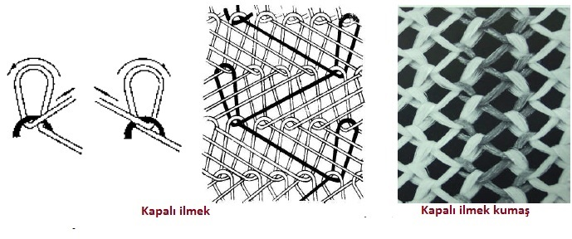
Kapalı İlmeğin Tanımı ve Kumaş Oluşumunun Şekille Açıklanması
İlmek oluşumunda ilmek ayakları birbirlerini kesiyorsa, bu ilmeklere kapalı ilmek denir.

Slide 26
Çözgü Örme Teknolojisinde Kullanılan Temel Kumaş Çeşitleri
Çözgülü örgüler yapıları itibariyle önden, arkadan RL, RR, LL şeklinde olabilirler.
RL Örme Yüzeyler: Örme kumaş yüzü sağ ilmek ( R ) tersi sol ilmek ( L ) görünümlü ise bu yüzeylere ( RL ) yüzey denir.

Slide 27
RR Örme Yüzeyler: Örme kumaş yüzü sağ ilmek ( R ) tersi sağ ilmek ( R ) görünümlü ise bu yüzeylere ( RR ) örme yüzey denir. Kumaşın iki yüzü de aynı görünür.

Slide 28
LL Örme Yüzeyler: Örme kumaş yüzü sol ilmek ( L ) tersi sol ilmek ( L ) görünümlü ise bu yüzeylere (LL ) yüzey denir. Kumaşın iki yüzü de aynı görünür.

Slide 29
Çözgülü örmeye has temel örgü çeşitleri:
Franse
Trikot
Tuch
Saten
Kadife
Atlas
Dimi ilmekli örgüler
Hepsinin açık ve kapalı olmak üzere iki çeşidi dolayısıyla 14 örgü çeşidi vardır.

Slide 30
Franse: Çubuk yönünde elde edilecek örgüye franse adı verilir ve tek başına bir yüzey meydana getirmez. En az iki iğneden başlayarak yüzey oluşturulmaktadır.
Trikot: Bu örgü yan yana iki iğne üzerinde ve iki sırada bir raporla oluşur.Tek başına bir yüzey oluşturur.
Tuch: Raporu üç iğne ile gerçekleştirilen çözgülü örgü çeşididir.Bir çözgü çalışırken bir çözgü çalışmaz.Bu nedenle bezayağına benzer.
Satin: Art arda gelen enlemesine sıralar arasındaki birleşmelerine pürüzsüz bir yüzey oluşturacak şekilde düzenlendiği, iki çubuklu ve 4 iğne raporlu çözgülü örme örgüsüdür. Zikzak bir yapıya sahiptir.
Kadife: Raporu beş iğne ile gerçekleştirilen bir tekniktir. Tek başına kumaş oluşturabilir.
Atlas: Atlas örgüsünün özelliği açık ve kapalı ilmeklerin birlikte kullanılmasıyla oluşturulan bir desenlendirme örgüsü olmasıdır.
Dimi İlmek Örgüsü: Çözgülü örmede dimili ilmek oluşumu bir ilmeğin iki iğne üzerine yatırım yapılarak gerçekleşmesi ile oluşur.

Slide 31
Dokuma ve Örme Kumaşların Karşılaştırılması
Dokuma Kumaşlar
1.Eski bir teknolojidir.
2.Kumaş oluşumu için atkı ve çözgü ipliği gerekir.
3.Kumaş yapısı daha sağlam ve sabittir. Esneme özelliği düşüktür.
4.Isı tutma yeteneği yüksek ve hava geçirgenliği daha azdır.
5.Kullanım alanı daha fazladır.
6.Maliyeti yüksektir.
Örme Kumaşlar
1.Daha yeni bir teknolojidir.
2.Çözgülü örme dışında yaygın olarak kullanılan atkı örme teknolojisinde tek iplikle kumaş üretimi gerçekleştirilebilir.
3.Atkılı örmede kumaş yapısı esnektir. Çözgülü örmede boyuna esnektir.
4.Isı tutma yeteneği düşük ve hava geçirgenliği fazladır.
5.Kullanım alanı azdır.

Slide 32
KAYNAKÇA
https://tekstilmuhendisi.wordpress.com
www.tekstildershanesi.com.tr/bilgideposu/orme-teknolojisine-giriş.html
https://tekstilsayfası.blogspot.com.tr/2012/12/temel-orme-elemanları-tarihçesi-tanimi.html
http://megep.meb.gov.tr/mte_program_modul/moduller_pdf/Temel%20%C3%96rme.pdf

